Slide 1
ESTRUCTURA DE DIRECTORIOS Y SISTEMAS DE ARCHIVOS EN LA NUBE
SANTIAGO ALEJANDRO ALDO
MARTINEZ LICEA CHRISTIAN JAIR

Slide 2

1
INTRODUCCIÓN
DIRECTORIOS
LA ESTRUCTURA DE DIRECTORIOS, TAMBIÉN CONOCIDA COMO ÁRBOL
DE DIRECTORIOS O SISTEMA DE ARCHIVOS, PROPORCIONA UN ESQUEMA
JERÁRQUICO PARA ORGANIZAR Y ALMACENAR NUESTROS
DATOS DE MANERA EFICIENTE
SANTIAGO ALEJANDRO ALDO
MARTINEZ LICEA CHRISTIAN JAIR
ESTRUCTURA DE DIRECTORIOS

Slide 3
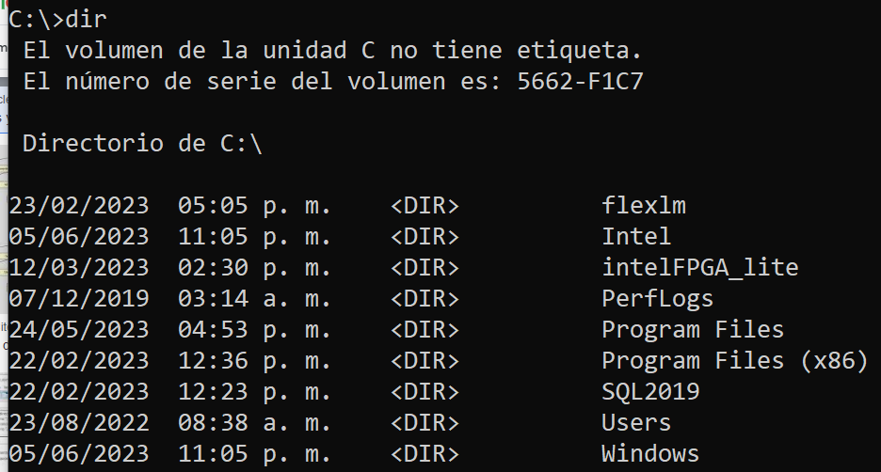
ROOT - WINDOWS
SANTIAGO ALEJANDRO ALDO
MARTINEZ LICEA CHRISTIAN JAIR
ESTRUCTURA DE DIRECTORIOS

Slide 4
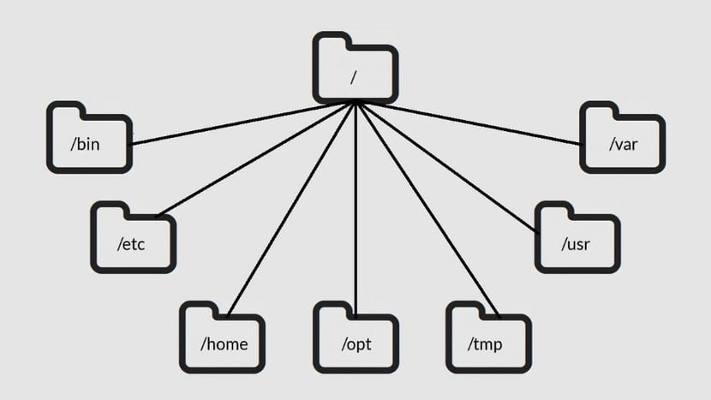
ROOT - LINUX
SANTIAGO ALEJANDRO ALDO
MARTINEZ LICEA CHRISTIAN JAIR
ESTRUCTURA DE DIRECTORIOS

Slide 5


SUBDIRECTORIOS COMUNES
PROGRAM FILES: DONDE SE INSTALAN LAS APLICACIONES Y PROGRAMAS EN WINDOWS.
USERS: DIRECTORIO PRINCIPAL DE LOS PERFILES DE USUARIO EN WINDOWS.
SYSTEM32: CONTIENE ARCHIVOS EJECUTABLES ESENCIALES DEL SISTEMA USADAS POR WINDOWS
BIN: DIRECTORIO QUE CONTIENE COMANDOS Y PROGRAMAS BÁSICOS DEL SISTEMA
HOME: DIRECTORIO PRINCIPAL DE LOS USUARIOS EN LINUX
VAR: DIRECTORIO QUE ALMACENA DATOS VARIABLES DEL SISTEMA
BOOT: ARCHIVOS DE ARRANQUE
SANTIAGO ALEJANDRO ALDO
MARTINEZ LICEA CHRISTIAN JAIR
ESTRUCTURA DE DIRECTORIOS

Slide 6

SISTEMAS DE ARCHIVOS
UN SISTEMA DE ARCHIVOS ES UNA ESTRUCTURA LÓGICA UTILIZADA POR UN SISTEMA OPERATIVO PARA ORGANIZAR Y ADMINISTRAR ARCHIVOS Y DIRECTORIOS EN UN MEDIO DE ALMACENAMIENTO
NTFS
Ext4
APFS
SANTIAGO ALEJANDRO ALDO
MARTINEZ LICEA CHRISTIAN JAIR
ESTRUCTURA DE DIRECTORIOS

Slide 7
¡PARTICIPA Y GANA!
Ext4
NTFS
APFS
SANTIAGO ALEJANDRO ALDO
MARTINEZ LICEA CHRISTIAN JAIR
ESTRUCTURA DE DIRECTORIOS

Slide 8
NTFS
FUE DESARROLLADO COMO UNA MEJORA SIGNIFICATIVA DEL SISTEMA DE ARCHIVOS FAT32
TAMAÑO MÁXIMO DE ARCHIVO: EL TAMAÑO
MÁXIMO DE ARCHIVO ADMITIDO
EN FAT32 ES DE 4 GB
TAMAÑO MÁXIMO DE PARTICIÓN:
FAT32 PERMITE PARTICIONES
DE HASTA 2 TERABYTES
1993
256 TB
16 TB
255 CARACTERES
SANTIAGO ALEJANDRO ALDO
MARTINEZ LICEA CHRISTIAN JAIR
ESTRUCTURA DE DIRECTORIOS

Slide 9
EXT4
RECUPERACIÓN RÁPIDA DEL SISTEMA DE ARCHIVOS: EN CASO DE FALLOS DEL SISTEMA O CAÍDAS DE ENERGÍA, EXT4 SE RECUPERA RÁPIDAMENTE UTILIZANDO LA FUNCIÓN DE JOURNALING.
MEJORAS EN RENDIMIENTO, TAMAÑO MÁXIMO DE SISTEMA DE ARCHIVOS Y ARCHIVO
16 TB
1 EB
Archivos individuales
Partición
SANTIAGO ALEJANDRO ALDO
MARTINEZ LICEA CHRISTIAN JAIR
ESTRUCTURA DE DIRECTORIOS

Slide 10

APFS
ESTÁ OPTIMIZADO PARA VELOCIDADES DE LECTURA Y ESCRITURA
PERMITE REALIZAR COPIAS DE SEGURIDAD Y RESTAURAR EL SISTEMA DE ARCHIVOS A UN ESTADO ANTERIOR DE MANERA RÁPIDA Y EFICIENTE
8 EXABYTES
HFS+
SANTIAGO ALEJANDRO ALDO
MARTINEZ LICEA CHRISTIAN JAIR
ESTRUCTURA DE DIRECTORIOS

Slide 11


Almacenamiento en la nube
EL ALMACENAMIENTO EN LA NUBE POSEE LAS MISMAS CARACTERÍSTICAS QUE LA COMPUTACIÓN EN NUBE CON RESPECTO A AGILIDAD, ESCALABILIDAD, "ELASTICIDAD" Y MULTIPOSESIÓN. SE CONSIDERA QUE EL CONCEPTO SE FORJÓ EN LA DÉCADA DE LOS AÑOS 1960 POR JOSEPH CARL ROBNETT LICKLIDER. DESDE ESOS AÑOS, LA COMPUTACIÓN EN NUBE SE FUE DESARROLLANDO EN VARIAS ÁREAS. LAS IMPLEMENTACIONES RECIENTES SE DEBEN A LA WEB.
SANTIAGO ALEJANDRO ALDO
MARTINEZ LICEA CHRISTIAN JAIR
ESTRUCTURA DE DIRECTORIOS

Slide 12


SISTEMAS DE ARCHIVOS EN LA NUBE
SON SERVICIOS QUE PERMITEN ALMACENAR Y GESTIONAR ARCHIVOS EN SERVIDORES REMOTOS A LOS QUE SE ACCEDE A TRAVÉS DE INTERNET. ESTOS SISTEMAS OFRECEN VARIAS VENTAJAS, COMO EL ACCESO DESDE CUALQUIER LUGAR Y DISPOSITIVO CON CONEXIÓN A INTERNET, LA CAPACIDAD DE COMPARTIR ARCHIVOS FÁCILMENTE CON OTROS USUARIOS Y LA POSIBILIDAD DE REALIZAR COPIAS DE SEGURIDAD AUTOMÁTICAS.
ESTRUCTURA DE DIRECTORIOS
SANTIAGO ALEJANDRO ALDO
MARTINEZ LICEA CHRISTIAN JAIR

Slide 13


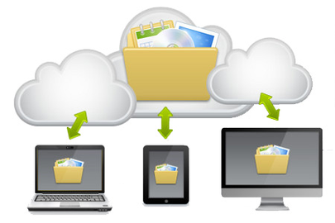

Almacenamiento
Intercambio
Método para almacenar datos en la nube que suministra a servidores y aplicaciones acceso a los datos mediante sistemas de archivos compartidos.
Servicio que proporciona acceso simultáneo a varios usuarios a un conjunto común de archivos almacenados en la nube.
ARCHIVOS EN LA NUBE
Casos de uso
Colaboración
Proporciona la flexibilidad necesaria para admitir e integrar las aplicaciones existentes, además de la facilidad para desplegar, administrar y mantener todos sus archivos en la nube.
Permite a los miembros del equipo acceder, ver y editar los mismos archivos casi en tiempo real y simultáneamente, desde prácticamente cualquier ubicación.
ESTRUCTURA DE DIRECTORIOS
SANTIAGO ALEJANDRO ALDO
MARTINEZ LICEA CHRISTIAN JAIR

Slide 14





CASOS DE USO
ADMINISTRACIÓN DE CONTENIDO
ANÁLISIS HERRAMIENTAS DE DESARROLLO
CONTENIDO MULTIMEDIA Y ENTRETENIMIENTO
SERVIDORES WEB
ALMACENAMIENTO PARA CONTENEDORES Y APPS SIN SERVIDOR
DIRECTORIOS DE INICIO
COPIAS DE SEGURIDAD DE BASES DE DATOS
HERRAMIENTAS DE DESARROLLO
SANTIAGO ALEJANDRO ALDO
MARTINEZ LICEA CHRISTIAN JAIR
ESTRUCTURA DE DIRECTORIOS

Slide 15

ESTRUCTURA DE DIRECTORIOS Y SISTEMAS DE ARCHIVOS EN LA NUBE
Santiago Alejandro Aldo
Martínez Licea Christian Jair

